Slide 1
第九节 模板
Teacher: 顽石老师
顿开教育

Slide 2
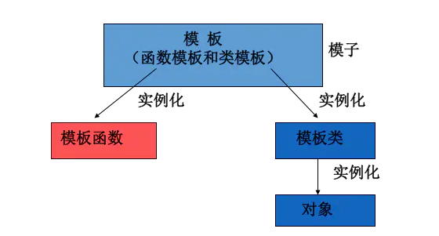
什么是模板
模板是泛型编程的基础，泛型编程即以一种独立于任何特定类型的方式编写代码。
模板是创建泛型类或函数的蓝图或公式。库容器，比如迭代器和算法，都是泛型编程的例子，它们都使用了模板的概念
模板是一种对类型进行参数化的工具，通常有两种形式：函数模板和类模板
函数模板 针对仅参数类型不同的函数
类模板 针对仅数据成员和成员函数类型不同的类
函数模板和模板函数
类模板和模板类
使用模板的目的就是能够让程序员编写与类型无关的代码
不要纠结，怎么叫都行

Slide 3

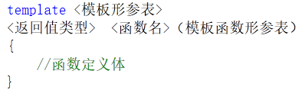
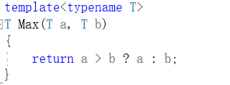
函数模板——为什么要用模板
假如设计一个求两参数最大值的函数，在实践中我们可能需要定义三个函数：
这些函数几乎相同，唯一的区别就是形参类型不同。在这种情况下，不必定义多个函数，只需在模板中定义一次即可。在调用函数时系统会根据实参的类型来取代模板中的虚拟类型，从而实现了不同函数的功能。
函数模板定义格式：
模板形参表使用typename或者class定义，class 与typename 是没有区别的，class 出现的比较早，现在一般使用typename

Slide 4

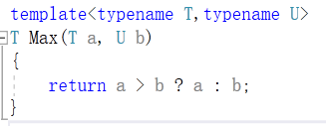
函数模板调用
对于函数模板，有两种调用方式
显示类型调用
自动类型推导
显示调用需要在函数调用处的函数名后面加上类型参数
自动类型推导会根据用户传的数据的类型进行推导，但是两个参数的类型必须一致，否则会报错。
那么需要传两个不一样的参数要怎么做呢？写两个类型参数列表就可以了

Slide 5
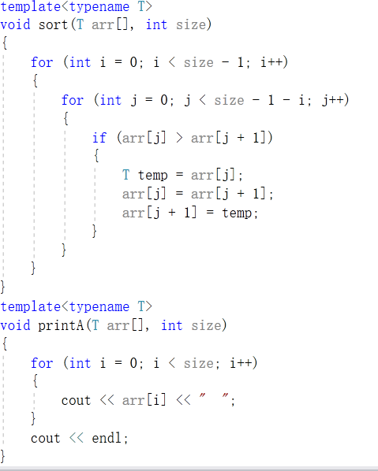
模板函数练习
写一个能对int，char，double类型进行排序的函数

Slide 6
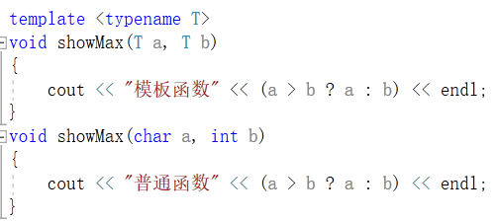
函数模板和普通函数的区别
函数模板不提供隐式的数据类型转换 必须是严格的匹配
普通函数能够进行自动类型转换

Slide 7
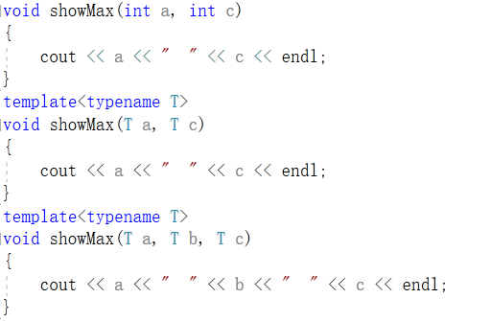
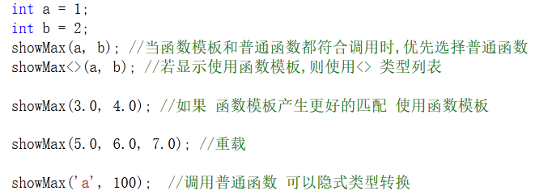
函数模板遇上函数重载
函数模板和普通函数在一起的调用规则：
1 函数模板可以像普通函数一样被重载
2 C++编译器优先考虑普通函数
3 如果函数模板可以产生一个更好的匹配，那么选择模板
4 可以通过空模板实参列表的语法限定编译器只通过模板匹配

Slide 8
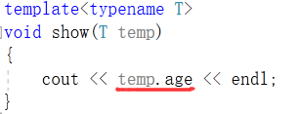
函数模板机制
编译器并不是把模板编译成一个可以处理任何类型的单一实体；而是对于实例化模板参数的每种类型，都从模板产生一个不同的实体。这种用具体类型代替模板参数的过程叫做实例化，它产生了一个模板的实例。
于是，模板被编译了两次，分别发生在：
（1）实例化之前，先检查模板代码本身，查看语法是否正确；在这里会发现错误的语法，如遗漏分号等。
（2）在实例化期间，检查模板代码，查看是否所有的调用都有效。在这里会发现无效的调用，如该实例化类型不支持某些函数调用(该类型没有提供模板所需要使用到的操作)等。
在定义函数模板的时候只要代码没有语法错误就可以通过，但是在调用时会检查，调用是否有效

Slide 9
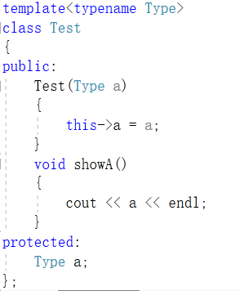
类模板
类模板与函数模板的定义和使用类似。 有时，有两个或多个类，其功能是相同的，仅仅是数据类型不同，如下面语句声明了一个类：
类模板用于实现类所需数据的类型参数化
类模板在表示如数组、表、图等数据结构显得特别重要，这些数据结构的表示和算法不受所包含的元素类型的影响(STL)
模板的参数类型定义写在类的定义之前，在类里的任意位置都可以使用

Slide 10
单个类模板语法
定义一个类模板非常简单，重要的是如何去用类模板定义对象~
如果没有指定模板的参数列表，编译器是会报错的
指定参数列表只需要在类名的后面加上<类型>即可
类模板不代表一个具体的、实际的类,而代表一类类。实际上,类模板的使用就是将类模板实例化成一个具体的类
只有那些被调用的成员函数，才会产生这些函数的实例化代码。对于类模板，成员函数只有在被使用的时候才会被实例化。显然，这样可以节省空间和时间；
如果类模板中含有静态成员，那么用来实例化的每种类型，都会实例化这些静态成员。
切记，要作为模板参数类型，唯一的要求就是：该类型必须提供被调用的所有操作(和第八页模板调用机制一样)

Slide 11
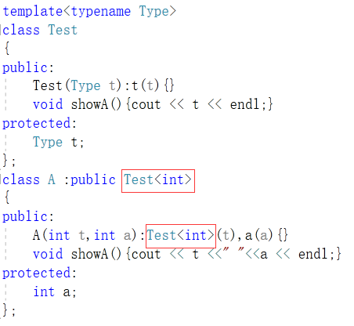

继承中的类模板——普通类
子类从模板类继承的时候,需要让编译器知道，父类的数据类型具体是什么(数据类型的本质:如何分配内存空间)
实例化抽象类参数
用派生的普通类定义对象时不需要指定类型列表

Slide 12
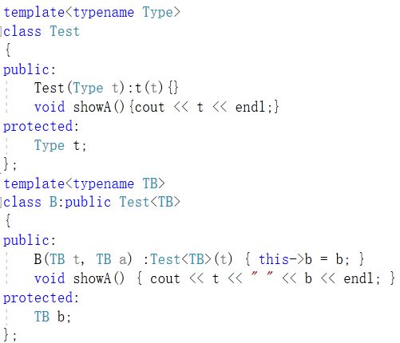

继承中的类模板——类模板
可以从类模板中派生类模板
代码看起来没有问题，但是在子类中使用父类的成员，会提示找不到标识符
那怎么用呢？有两种方法
通过this指针访问：
通过 父类::访问 ：
不要问我为什么我也不知道

Slide 13
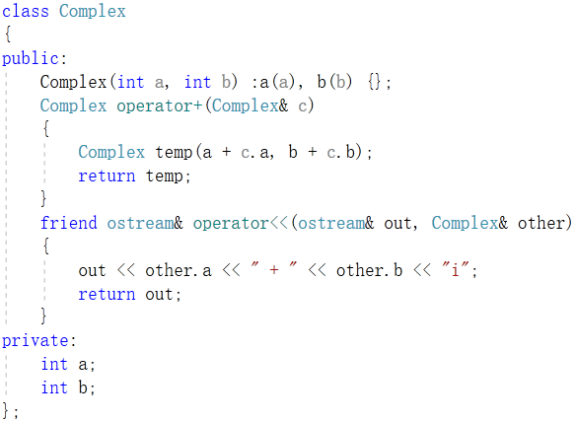
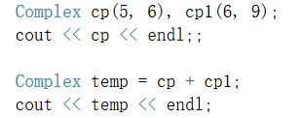
类模板和函数实现分离研究
把类改成类模板，然后把函数的实现放到类外，和不同的文件中

Slide 14
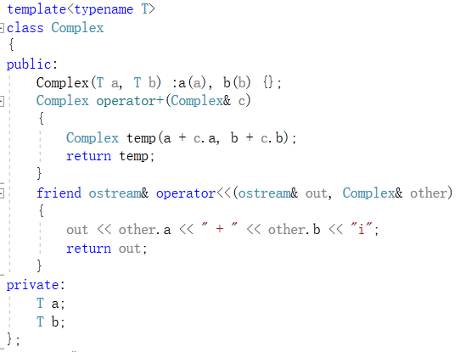
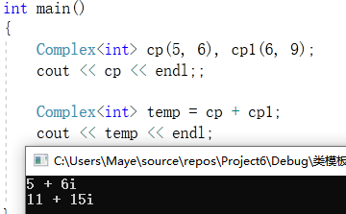
类模板之函数写在类的内部
写在内部没有任何问题

Slide 15
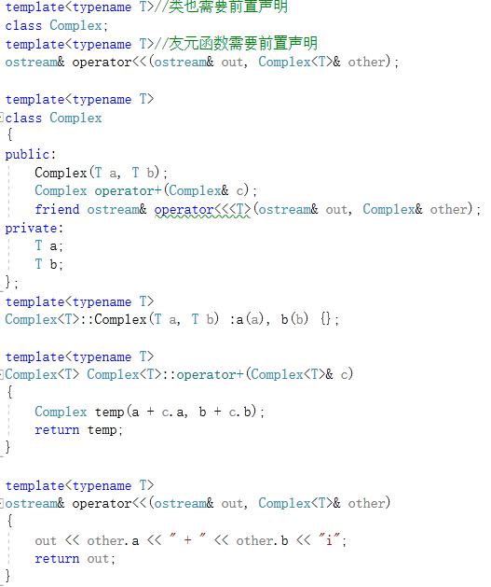
类模板之函数写在类的外部—同一CPP中
友元函数会报错，提示找不到函数实现，这个时候需要在类之前申明友元函数，此之前还需要先申明类（不要忘记加模板参数哦）
从这里就可以看出，不要滥用友元函数，否则神仙也
救不了，不信我们看下一个案例~

Slide 16
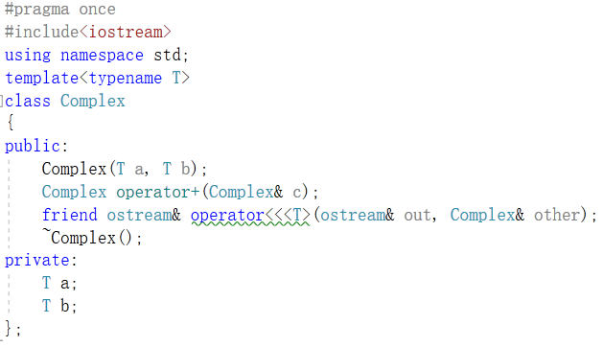
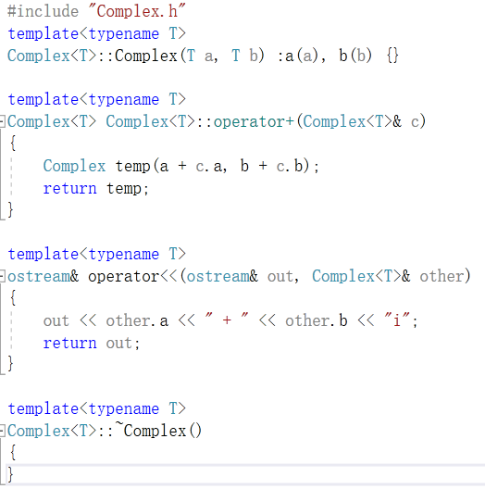
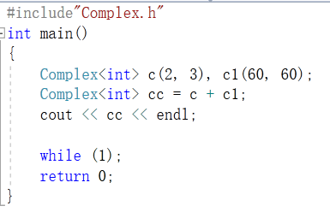
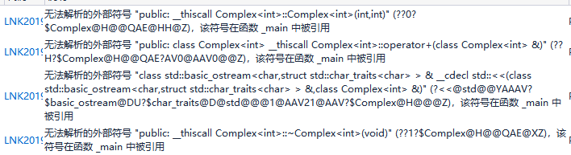
类模板之函数写在类的外部—不同h和cpp中
头文件
源文件
咚~报错，为什么？怎么解决
测试文件

Slide 17
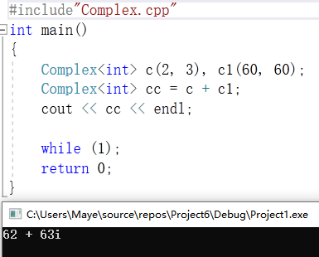
上面的报错解决方案
可以在测试文件中包含Complex.cpp文件
最好的办法就是把定义和实现写在同一个文件中

Slide 18
类模板在项目开发中的应用
请设计一个数组模板类（ MyVector ），完成对int、char、Teacher类型元素的管理。

